Slide 1
Пальчиковая гимнастика в ДОУ
Выполнила:
Воспитатель средней группы №2
«Светлячок»
Наумкина Н.О.

Slide 2
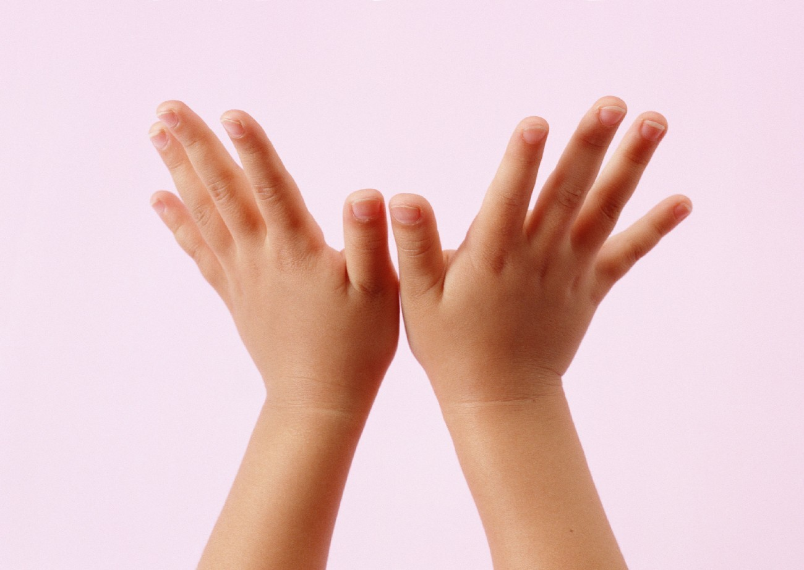
Пальчиковая гимнастика – это целый комплекс упражнений для кистей и пальцев рук, который подбирается на основе данных о возрасте учеников.
ЦЕЛЬ:
• развитие речи детей, посредством пальчиковых игр.
ЗАДАЧИ:
• повысить речевую активность;
• учить слушать и понимать речь взрослого;
• создать благоприятный эмоциональный фон;
• развивать умение подражать взрослому;
• развивать воображение и память;
• тренировать память ребенка.

Slide 3
Игровой самомассаж рук для активизации речи и мышления, развития мелкой моторики и повышения иммунитета с использованием коврика "Травка"
На полянке, на лужайке (прыгаем всеми пальцами по коврику)
Целый день скакали зайки.
И катались по траве, (прокатываем ладони от основания к кончикам пальцев)
От хвоста и к голове.
Долго зайцы так скакали, (попрыгать и лечь ладонями на коврик)
Но напрыгались, устали.
Мимо змеи проползали, (ладони по очереди ползут как змеи)
«С добрым утром!» — им сказали. (шоркают по коврику)
Стала гладить и ласкать (ладони поочерёдно гладят коврик)
Всех зайчат зайчиха-мать.

Slide 4
Пальчиковые игры с массажным мячиком
Мячик
Я мячом круги катаю
Взад-вперед его гоняю
Им поглажу я ладошку,
А потом сожму немножко.
Каждым пальцем мяч прижму
И другой рукой начну.
А теперь последний трюк-
Мяч летает между рук. (Движения соответствуют тексту)

Slide 5
Пальчиковые игры с массажным шариком Су-Джок
Ёжик, ёжик, хитрый ёж,
на клубочек ты похож. (дети катают Су-Джок между ладонями)
На спине иголки (массажные движения большого пальца)
очень-очень колкие (массажные движения указательного пальца)
Хоть и ростом ёжик мал, (массажные движения среднего пальца)
нам колючки показал, (массажные движения безымянного пальца)
А колючки тоже (массажные движения мизинца)
на ежа похожи. (дети катают Су-Джок между ладонями)

Slide 6
Массаж пальцев эластичным кольцом
Раз – два – три – четыре – пять, (разгибать пальцы по одному)
Вышли пальцы погулять,
Этот пальчик самый сильный,
самый толстый и большой. (прокатывать кольцо по пальцу)
Этот пальчик для того,
чтоб показывать его. (прокатывать кольцо по пальцу)
Этот пальчик самый длинный
и стоит он в середине. (прокатывать кольцо по пальцу)
Этот пальчик безымянный,
он избалованный самый. (прокатывать кольцо по пальцу)
А мизинчик, хоть и мал,
очень ловок и удал. (прокатывать кольцо по пальцу)

Slide 7
Пальчиковые игры с прищепками
"Сильно кусает котенок-глупыш,
Он думает, это не палец, а мышь. (Смена рук.)
Но я же играю с тобою, малыш,
А будешь кусаться, скажу тебе: "Кыш!"

Slide 8
Пальчиковые игры с пластиковыми крышками от бутылок
«Мы едем на лыжах, мы мчимся с горы,
Мы любим забавы холодной зимы».

